Slide 1
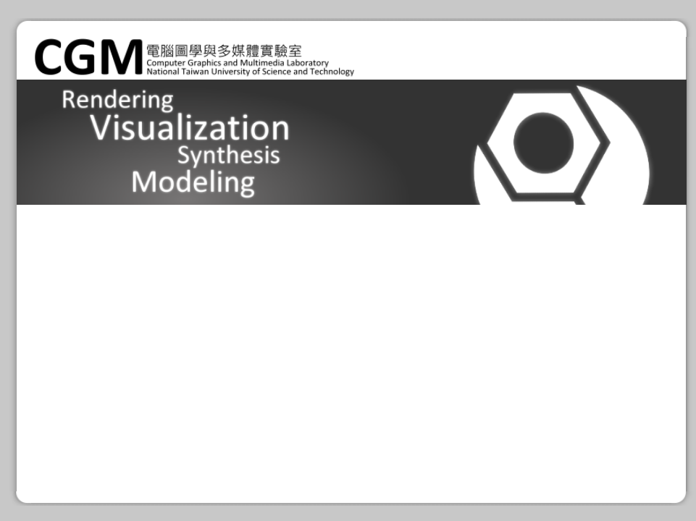
Video Object Retrieval by Trajectory and Appearance
Yuan-Hao Lai

Slide 2
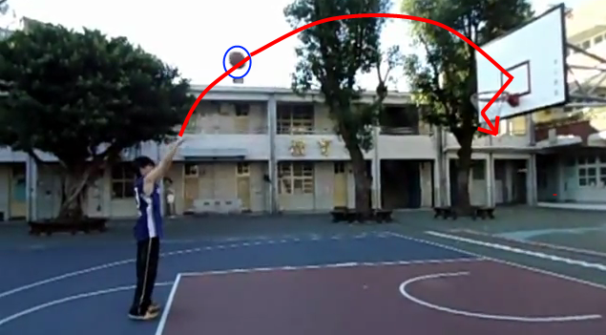
[What thing has moved like this?]
Notes:
而本研究想處理的有兩個問題
首先是想依據軌跡尋找物件
紅色是我們畫出的軌跡，藍色是依據這樣軌跡找到的籃球

Slide 3
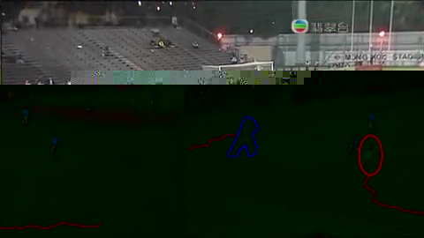
[How does objects like this moved?]
Notes:
另外一個是找類似的物體怎樣運動
我們用紅色圈圈出綠色球員，希望在影片中找出其他綠色球員移動的軌跡

Slide 4
[Detecting moving object]
未知場景
未知物體
並不能直接套用一般的追蹤方法

Slide 5
[Detecting moving object]

Slide 6
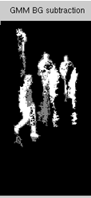

[Gaussian mixture model]
GPU CUDA加速運算
空洞問題
頭尾雜訊問題
  正反各做一次，中間結合結果
 |  | reverse playback
 |  | 0 | 128 | 255
normal play | 0 | 0 | 0 | 128
 | 128 | 0 | 128 | 255
 | 255 | 128 | 255 | 255

Slide 7

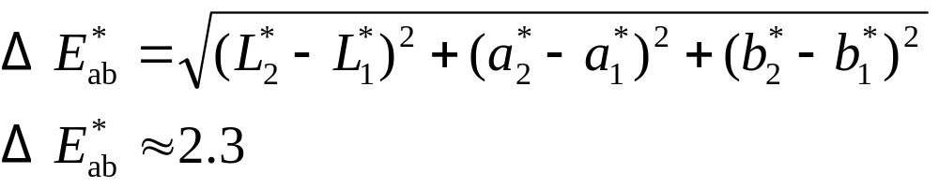
[CIE 76 color diff]
CIE L*a*b* color space
corresponds to a JND
(just noticeable difference)

Slide 8

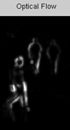

Slide 9
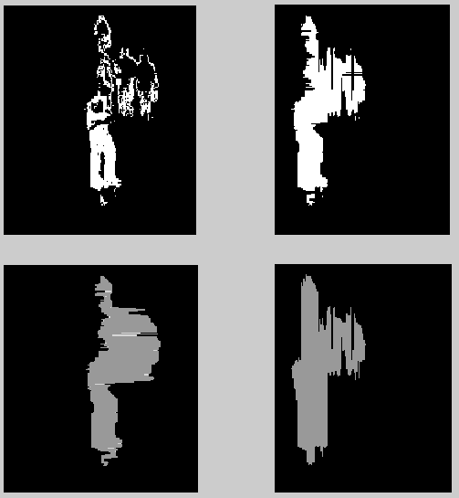
[Fill region]
x-direction poly
y-direction poly

Slide 10
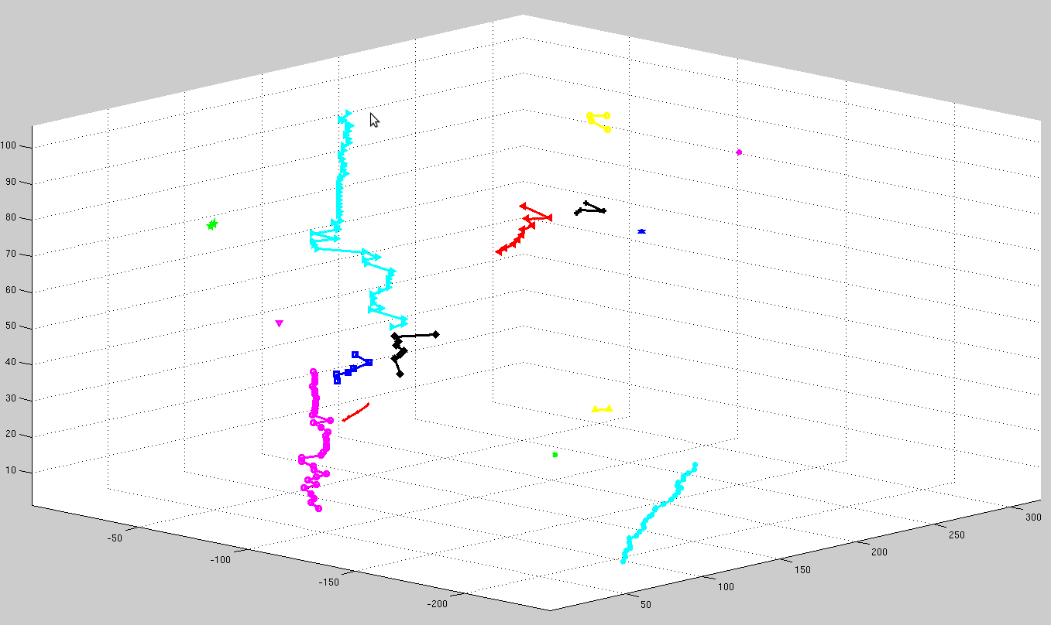
[Trajectory]

Slide 11
[技術部份]
OpenCV in Matlab
  mxArray ⇔ IplImage/CvMat
  mexFunction
  320x240的RGB圖片到Lab空間 0.1秒->0.004秒
RAM disk

Slide 12

Thank You.

